Slide 1
11^{ο} Πανελλήνιο Συνέδριο
της Ελληνικής Εταιρείας Κλινικής Κυτταρολογίας
ΣΥΝΕΔΡΙΑ VΧ:
Μορφολογική Διάγνωση Και Κλινική Διαχείριση
Νεοπλασμάτων Ουροποιητικού
Παθολογοανατομική διάγνωση νεοπλασμάτων αποχετευτικής μοίρας ουροποιητικού.
Σχόλια πάνω σε μικροσκοπικές εικόνες.
Ανδρέας Χ. Λάζαρης
Ιατρός - Παθολογοανατόμος

Slide 2
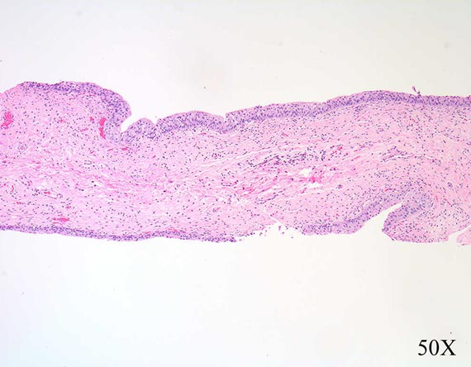
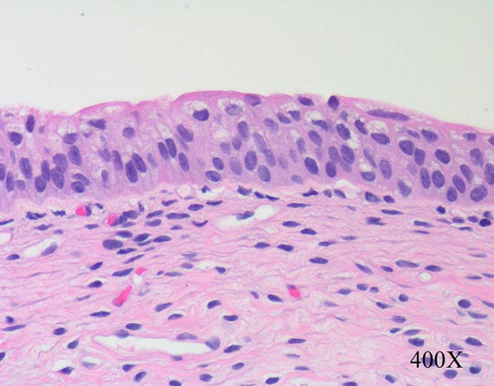
Φυσιολογικό ουροθήλιο

Slide 3
Οι στοιβάδες των επιθηλιακών κυττάρων του φυσιολογικού ουροθηλίου Akhtar M και συν. Advances in Anatomic Pathology 26(5):313-319, September 2019.
Η βασική στοιβάδα αποτελείται από αρχέγονα κύτταρα του ουροθηλίου τα οποία καλύπτονται από μια στοιβάδα περιβασικών κυττάρων. Ακολουθούν τα ενδιάμεσα κύτταρα. Η πιο εσωτερική επιφάνεια του ουροθηλίου, που «βλέπει» στην κοιλότητα της ουροδόχου, καλύπτεται από μια πεπλατυσμένη στοιβάδα κυττάρων, τα κύτταρα ομπρέλας - ομπρελοειδή. Στο φυσιολογικό ουροθήλιο, τα βασικά κύτταρα είναι ανοσοθετικά στους δείκτες CK5/6, CK14 και CD44. Τα ενδιάμεσα κύτταρα εκδηλώνουν συνήθως ανοσοϊστοθετικότητα στον δείκτη GATA-3, ενώ τα ομπρελοειδή στους δείκτες CK20, GATA3 και ουροπλακίνη. Ο ανοσοφαινότυπος των αυλικών όγκων περιλαμβάνει δείκτες της διαφοροποιούμενης στοιβάδας του ουροθηλίου , ενώ των βασικών όγκων δείκτες των αδιαφοροποίητων βασικών κυττάρων. Οι ασθενείς με διηθητικούς βασικούς καρκίνους ανταποκρίνονται στην εισαγωγική χημειοθεραπεία, ενώ, αντίθετα, ορισμένοι ασθενείς με αυλικούς καρκίνους ανταποκρίνονται σε θεραπείες με αναστολείς σημείων ελέγχου του ανοσοποιητικού. (Σημειωτέον, παρεμπιπτόντως, ότι ο δείκτης GATA3 εκφράζεται σε πλήθος καλοήθων και κακοήθων ιστών, οπότε χρειάζεται μεγάλη επιφυλακτικότητα στην εκτίμησή του κατά τη διερεύνηση καρκινωμάτων αγνώστου πρωτοπαθούς εστίας.)

Slide 4
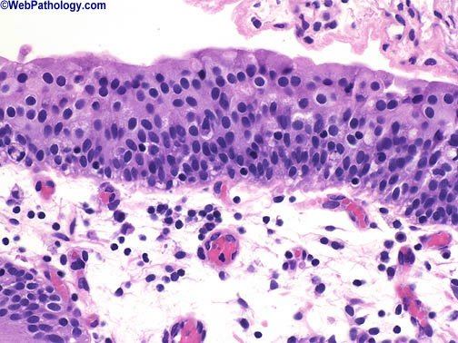
Καλόηθες ουροθήλιο. Υποσημαινόμενη υπερπλασία επίπεδου ουροθηλίου.

Slide 5
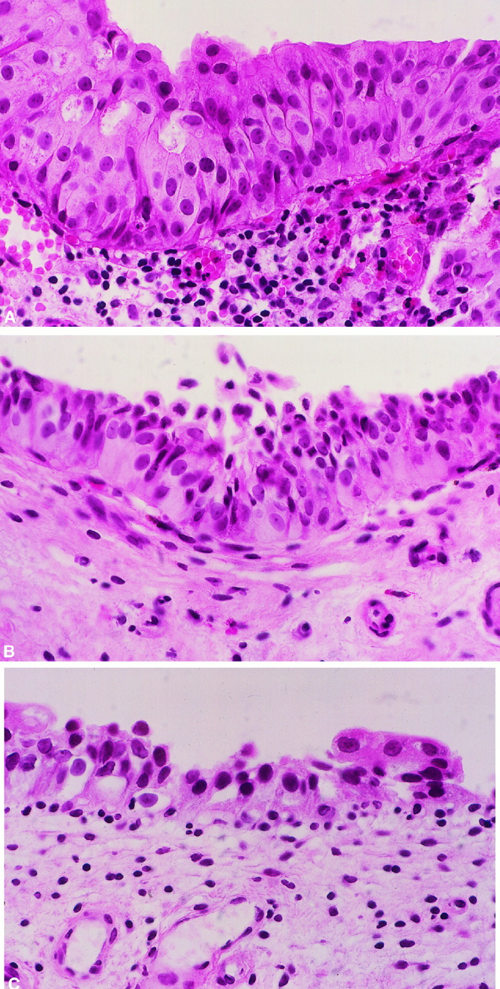
ΕΠΙΠΕΔΕΣ ΑΛΛΟΙΩΣΕΙΣ
Αντιδραστική ατυπία
Ατυπία αγνώστου σημασίας
Δυσπλασία

Slide 6
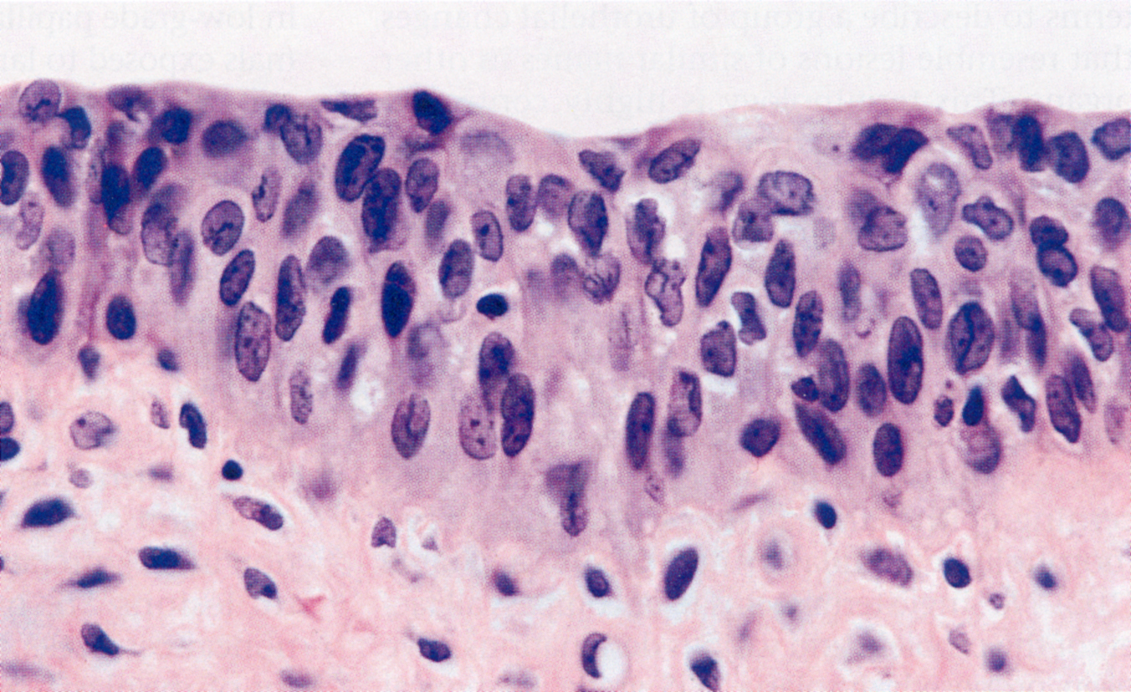
ΑΠΟΧΕΤΕΥΤΙΚΗ ΜΟΙΡΑ ΟΥΡΟΠΟΙΗΤΙΚΟΥ - ΟΥΡΟΔΟΧΟΣ ΚΥΣΤΗ
Επίπεδη ενδοουροθηλιακή νεοπλασία.
Ουροθηλιακή δυσπλασία. Μη περαιτέρω διαβαθμιζόμενη αλλοίωση ,
ταυτόσημη της χαμηλόβαθμης ενδοουροθηλιακής νεοπλασίας,
σε αντιδιαστολή με το in situ καρκίνωμα∙ το τελευταίο,
εξορισμού, αντιστοιχεί στην υψηλόβαθμη ενδοουροθηλιακή νεοπλασία.

Slide 7
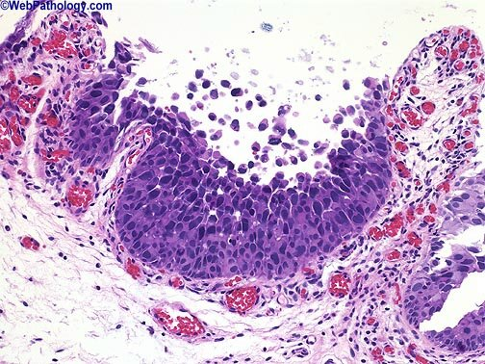
Ουροθηλιακό καρκίνωμα in situ (CIS) Η διάγνωση του, από μόνη της, επιβάλλει θεραπεία και στενή παρακολούθηση, αλλά δεν αποτελεί, από μόνη της, ένδειξη κυστεκτομής. Aυξημένη αποφολίδωση κυττάρων υψηλόβαθμης κακοήθειας. Πρόκειται για επίπεδη βλάβη, εξορισμού από υψηλόβαθμης κακοήθειας κύτταρα στο μέσο έως και το ανώτερο ουροθήλιο. Αντίθετα με την αντιδραστική ατυπία του ουροθηλίου, το CIS εμφανίζει κατά κανόνα τον εξής ανοσοφαινότυπο: CK20 (+), p53(+), CD44(-).

Slide 8
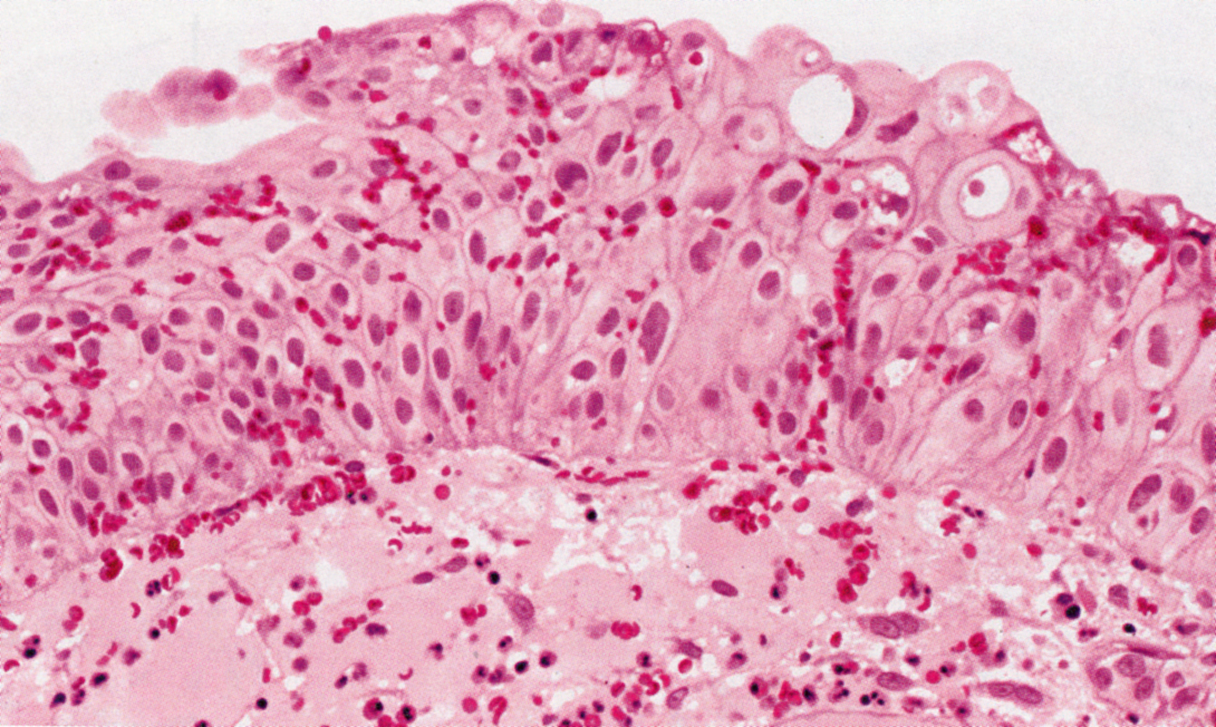
Ακραία περίπτωση αντιδραστικού ουροθηλίου
μετά από ακτινοθεραπεία, προσομοιάζοντος με παζετοειδή ποικιλία CIS.
ΔΔ από σύνηθες CIS: Στο αντιδραστικό ουροθήλιο, διατήρηση κυτταρικής
προσκολλητικότητας & πιθανώς ομαλές οι παρυφές των πυρήνων.

Slide 9
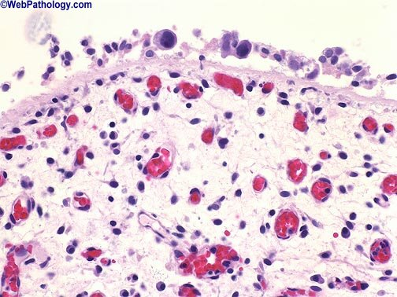
Ουροθηλιακό καρκίνωμα in situ (CIS) του τύπου της «απογυμνωτικής κυστίτιδας». Χρησιμότατη, εν προκειμένω, η κυτταρολογική εξέταση των ούρων.

Slide 10
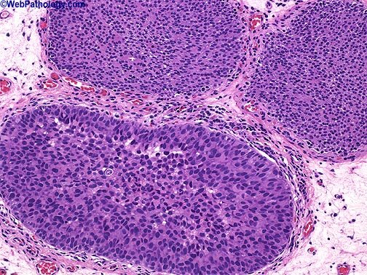
Ουροθηλιακό καρκίνωμα in situ (CIS) σε φωλεά του Brunn. Χρήσιμο διαγνωστικό εύρημα σε βαθύτερες τομές πλήρως απογυμνωμένων τεμαχίων.

Slide 11
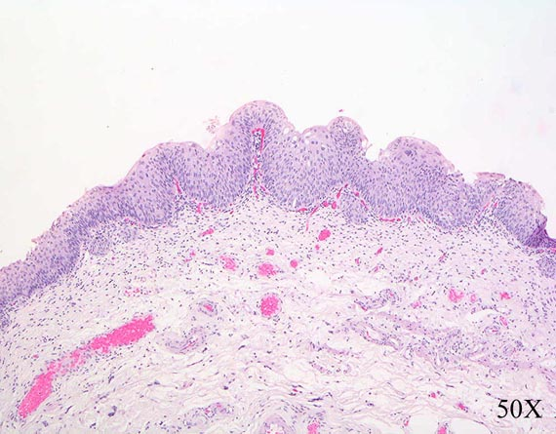
Θηλώδης υπερπλασία
Η απουσία γνήσιων ινοαγγειακών αξόνων αντιβαίνει στη διάγνωση
μη διηθητικού θηλώδους καρκινώματος χαμηλόβαθμης κακοήθειας.

Slide 12
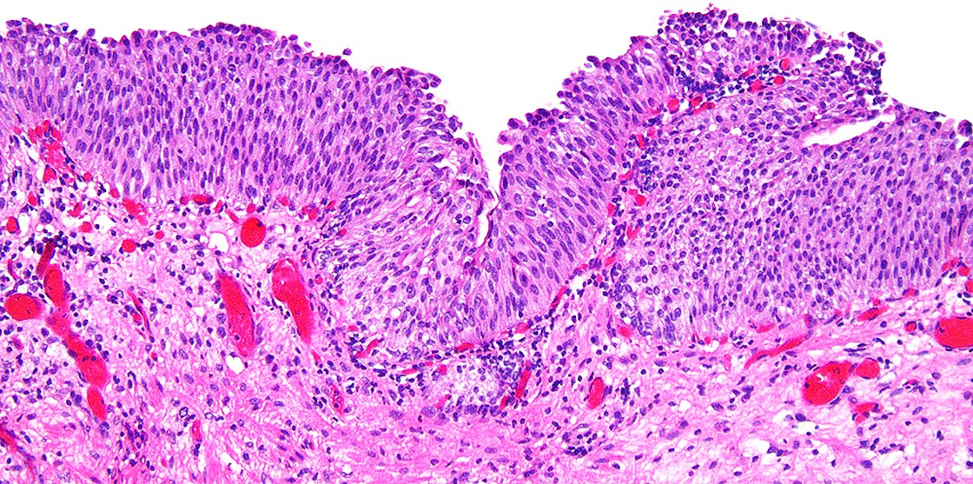
Ουροθηλιακός πολλαπλασιασμός αβέβαιου κακοήθους δυναμικού, συνηθέστατα παρακείμενα άλλης θηλώδους αλλοίωσης, πλαγίως προεκτεινόμενης, ή αρχόμενη θηλώδης ουροθηλιακή νεοπλασία στο πλαίσιο παρακολούθησης καρκινοπαθών ουροδόχου, οπότε αυξάνεται κατά 40% ο κίνδυνος ανάπτυξης σαφούς νεοπλασίας σε διάστημα 5 ετών. Κυστεοσκοπικώς, περιγράφεται ως εστιακή υπέγερση.
Πρόκειται για αλλοιώσεις με αυξημένες κυτταρικές στοιβάδες και κάποιου βαθμού πτύχωση-κυματισμό, ποικίλου ύψους, χωρίς όμως καλοσχηματισμένες, με άξονες ή ιεραρχικώς (δευτερογενώς) διακλαδούμενες θηλές. Απούσα ή ελάχιστη κυτταρική ατυπία.
Οι εν λόγω αλλοιώσεις ήταν παλαιότερα γνωστές ως «θηλώδεις υπερπλασίες» του ουροθηλίου.

Slide 13
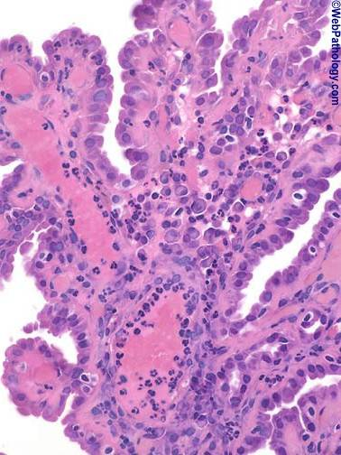
Νεφρογενές αδένωμα
Ιστορικό καθετηριασμού ή άλλου ερεθισμού του βλεννογόνου.
Μονή στοιβάδα κυβοειδών κυττάρων που επενδύουν τις θηλές. Σπάνια πυρηνική ατυπία. Παρόντα και άλλα πρότυπα εκτός του θηλώδους.
CK7 & PAX2 & PAX8 (+) στα κύτταρα που επενδύουν τις σωληνώδεις δομές.
Σε μερικές περιπτώσεις εστιακή & ασθενής έκφραση PSA &PAP!
H πλειονότητα : AMACR (+) & 34βΕ12 (-) !
ΔΔ κλειδιά
Στο τριχοειδικό αιμαγγείωμα: CK7(-), CD31 και άλλοι ενδοθηλιακοί δείκτες (+)
Mορφολογία «πλατυκέφαλου καρφιού-παπουτσόπροκας».

Slide 14
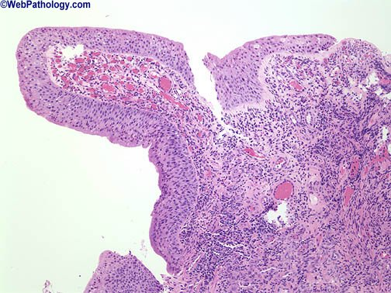

Slide 15
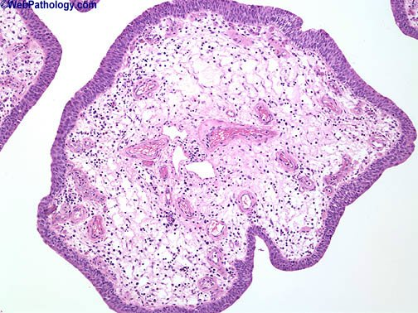
Πολυποειδής / θηλώδης κυστίτιδα Ιστορικό επίδρασης ερεθιστικού παράγοντα. Όπως και στην κυστική/αδενική κυστίτιδα, απουσία αληθούς κυτταρολογικής ατυπίας της κακοήθειας, νέκρωσης, σκιρρώδους στρωματικής αντίδρασης και διήθησης. Φλεγμονώδες, οιδηματώδες ή πυκνό ινώδες υπόστρωμα. Μη διακλαδιζόμενες, ευρείας βάσης παραφυάδες, απλής αρχιτεκτονικής. Αντιδραστική ατυπία καλυπτηρίου ουροθηλίου. Απουσία προβάλλουσας ομπρελοειδούς στοιβάδας. Ανάλογες αλλοιώσεις: ινοεπιθηλιακός πολύπους, πολύπους προστατικής ποικιλίας.

Slide 16
ΙΣΤΟΛΟΓΙΚΗ ΔΙΑΓΝΩΣΗ Αρχιτεκτονικά κριτήρια
Θηλώδες ουροθηλιακό καρκίνωμα
 | Θήλωμα | PUNLMP | Χαμηλόβαθμης κακοήθειας | Υψηλόβαθμης κακοήθειας
Θηλές | Λεπτές | Λεπτές Καμμιά φορά συγχωνευμένες | Συγχωνευμένες, διακλαδιζόμενες και λεπτές | Συγχωνευμένες, διακλαδιζόμενες και λεπτές
Κυτταρική οργάνωση | Ταυτόσημη με τη φυσιολογική | Πολικότητα φυσιολογική. Οποιοδήποτε πάχος. Προσκολλητικό-τητα | Κυριαρχεί η τάξη με ελάχιστο συ-νωστισμό κι ελά-χιστη απώλεια πολικότητας. Οποιοδήποτε πάχος. Προσκολλητικότητα | Κυριαρχεί η αταξία με συχνή απώλεια πολικότητας και προσκολλητικότητας

Slide 17
ΙΣΤΟΛΟΓΙΚΗ ΔΙΑΓΝΩΣΗ: Κυτταρολογικά κριτήρια
Θηλώδες ουροθηλιακό καρκίνωμα
 | Θήλωμα | PUNLMP | Χαμηλόβαθμης κακοήθειας | Υψηλόβαθμης κακοήθειας
Πυρηνικό μέγεθος | Ταυτόσημο του φυσιολογικού | Πιθανώς ομοιόμορφα διογκωμένο | Διογκωμένο με ποικιλία | Διογκωμένο με ποικιλία
Πυρηνικό σχήμα | Ταυτόσημο του φυσιολογικού | Επιμηκυσμένο, στρογγυλό-ωοειδές, ομοιόμορφο | Στρογγυλό-ωοειδές. Ελαφρά ποικιλία σχήματος και περιγράμματος | Μέτριος έως έντονος πλειομορφισμός
Πυρηνική χρωματίνη | Λεπτή | Λεπτή | Ελαφρά ποικιλία μέσα στο ίδιο κύτταρο και μεταξύ κυττάρων | Μέτρια έως έντονη ποικιλία μέσα στο ίδιο κύτταρο ή μεταξύ κυττάρων με υπερχρωμασία
Πυρήνια | Απόντα | Απόντα ή δυσδιάκριτα | Συνήθως δυσδιάκριτα. Όταν διακρίνονται, μικρά και ομαλά | Πιθανώς πολλαπλά και προβάλλοντα
Μιτώσεις | Απούσες | Σπάνιες, με βασική κατανομή | Καμμιά φορά, σε οποιοδήποτε επίπεδο | Συνήθως συχνές, σε οποιοδήποτε επίπεδο
Ομπρελοειδή κύτταρα | Ομοιόμορφα παρόντα | Παρόντα | Συνήθως παρόντα | Πιθανώς απόντα

Slide 18
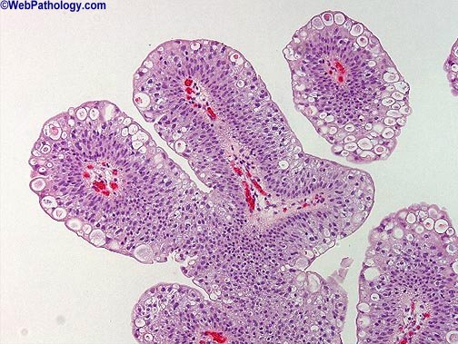
Θήλωμα (συμβατικής ποικιλίας) Φυσιολογικού πάχους ουροθήλιο επενδύει τις θηλές. Απουσία ατυπίας. Συχνά προβάλλοντα τα ομπρελοειδή κύτταρα

Slide 19
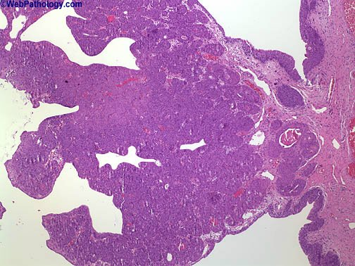
Εξωφυτική μεν αλλοίωση (μη θηλώδης) αλλά και ανεστραμμένη. Λεία ή θολωτή επιφάνεια. Ενδοφυτική ανάπτυξη εντός του χορίου, χωρίς διήθηση αυτού. Ένα ανεστραμμένης ανάπτυξης ουροθηλιακό καρκίνωμα που εμπλέκει φωλεές του Brunn οφείλει να επιδεικνύει αρκετές μιτώσεις και ατυπία και συνήθως διαθέτει και θηλώδη συνιστώσα. Άρα πρόκειται για:
ανεστραμμένο ουροθηλιακό θήλωμα

Slide 20
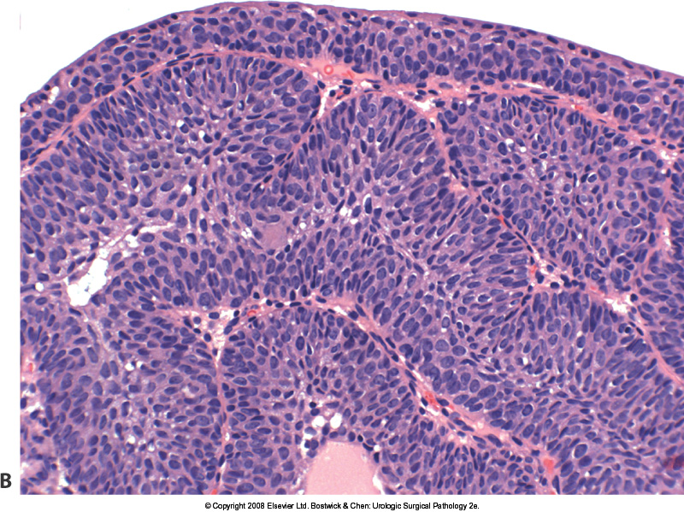
Ανεστραμμένο ουροθηλιακό θήλωμα Μονότονα, «ήπια» κύτταρα. Θηλώδες πρότυπο απόν ή ελάχιστο. Ομπρελοειδή κύτταρα μόνο περιστασιακά ανιχνευόμενα. Ελάχιστες ανιχνευόμενες μιτώσεις ως επί ατυπίας (η οποία πιθανώς να είναι, σε άλλες περιπτώσεις, εκφυλιστική) αλλά πάντοτε ελάχιστη ανοσοέκφραση δείκτη και ki67 και αρνητικές οι ανοσοχρώσεις για CK20 & p53.

Slide 22
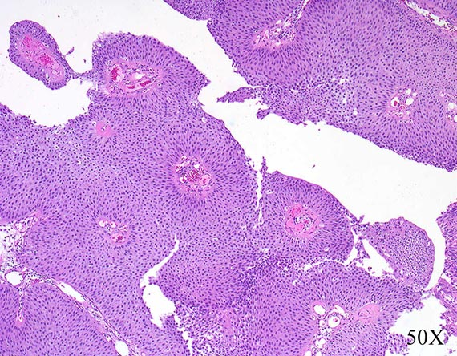

Slide 23
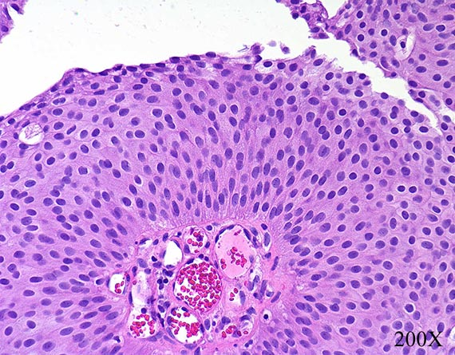

Slide 24
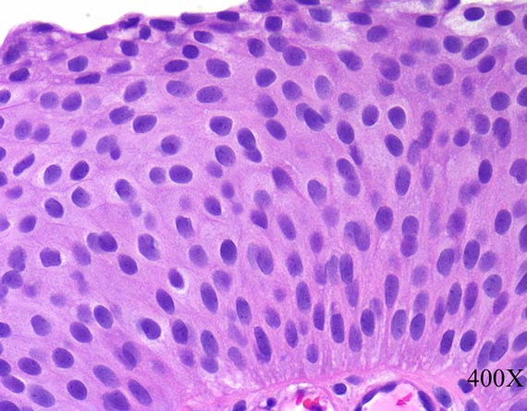
PUNLMP - Θηλώδες ουροθηλιακό καρκίνωμα βαθμού κακοήθειας 1
Αυξημένου πάχους ουροθήλιο επενδύει πιθανώς σύνθετες θηλώδεις δομές, διακλαδιζόμενες ακόμα και, ενίοτε, συγχωνευόμενες, με διατήρηση της πολικότητάς του, απουσία ποικιλίας στο πυρηνικό μέγεθος και σχήμα. Απουσία προβάλλουσας ομπρελοειδούς στοιβάδας.

Slide 25
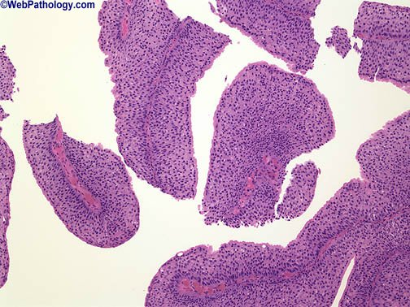

Slide 26
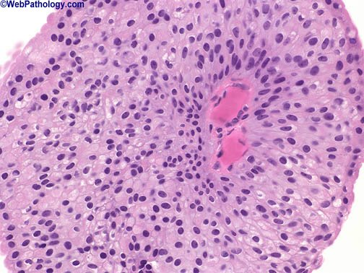
Θηλώδες ουροθηλιακό καρκίνωμα χαμηλόβαθμης κακοήθειας - βαθμού κακοηθείας 1. Ομαλή η κατανομή της χρωματίνης. Μιτώσεις πιθανώς να αναγνωρίζονται, αλλά στο κατώτερο 1/3 του ουροθηλίου.
Συγκριτικά με το PUNLMP, πυκνότερη η διάταξη των μικρών κυττάρων με στρογγυλότερους πυρήνες και περισσότερο πλειομορφισμό.

Slide 27
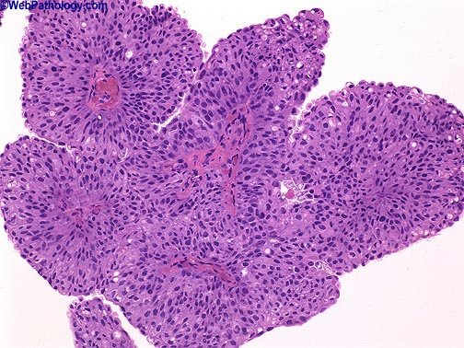
Σύνθετες θηλώδεις δομές, διακλαδιζόμενες και συγχωνευόμενες. Συνήθως αυξημένου πάχους το ουροθήλιο. Αρχιτεκτονική και κυτταρική ατυπία. Αναγνωριζόμενα ομπρελοειδή κύτταρα, αλλά όχι προβάλλοντα.

Slide 28
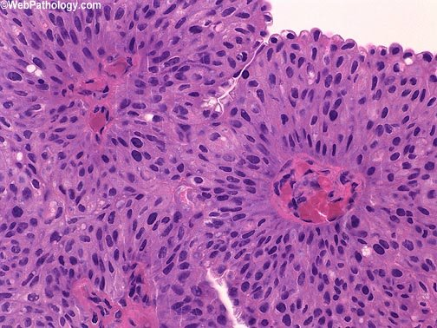
Θηλώδες ουροθηλιακό καρκίνωμα χαμηλόβαθμης κακοήθειας - βαθμού κακοηθείας 2

Slide 29
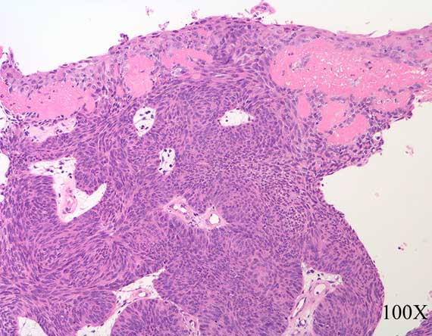

Slide 30
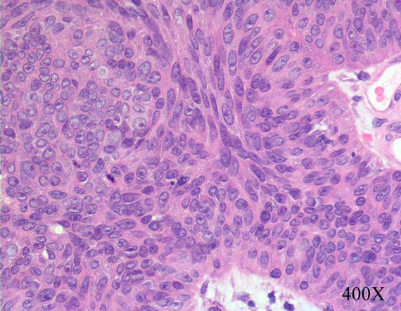
Μη διηθητικό (εν προκειμένω) θηλώδες ουροθηλιακό καρκίνωμα
υψηλόβαθμης κακοήθειας-βαθμού κακοήθειας 2

Slide 31
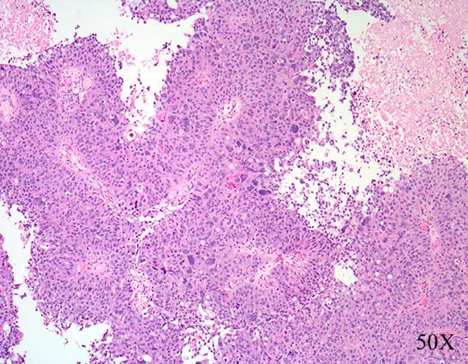
Θηλώδες ουροθηλιακό καρκίνωμα βαθμού κακοηθείας 3 - Nεκρωτική δραστηριότητα

Slide 32
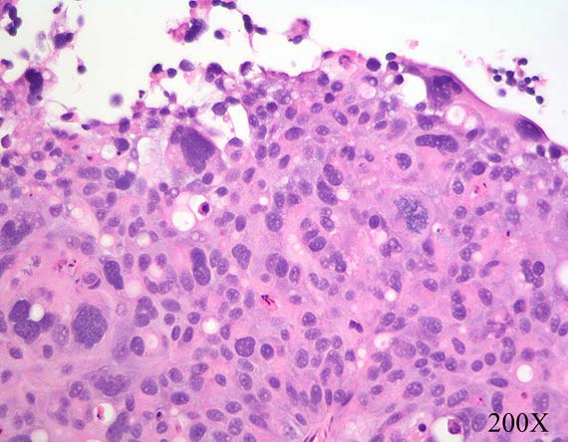

Slide 33
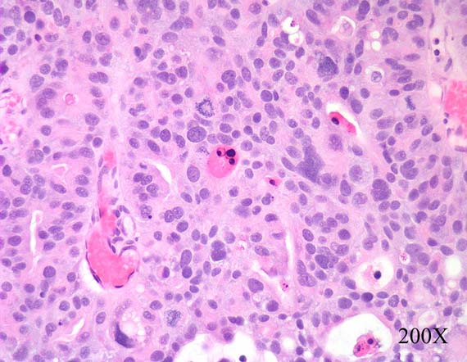
Θηλώδες ουροθηλιακό καρκίνωμα υψηλόβαθμης κακοήθειας - βαθμού κακοήθειας 3
Κυτταρική ατυπία, πυρηνικός πλειομορφισμός, απώλεια πολικότητας (τουλάχιστον εστιακώς). Εύκολα αναγνωρίσιμες μιτώσεις. Πυρηνομεγαλία, ανώμαλες πυρηνικές παρυφές και συσσωρευμένη χρωματίνη.

Slide 34
ΑΝΑΓΝΩΡΙΣΗ ΔΙΗΘΗΣΗΣ ΣΤΟ ΟΥΡΟΘΗΛΙΑΚΟ ΚΑΡΚΙΝΩΜΑ
Ορισμός: Σύμφωνα με την TNM/UICC σταδιοποίηση (2009) και την Παγκόσμια Οργάνωση Υγείας (ΠΟΥ 2004), ένα ουροθηλιακό καρκίνωμα χαρακτηρίζεται ως διηθητικό από τη στιγμή που αρχίζει να διηθεί :
είτε τον υποεπιθηλιακό συνδετικό ιστό (χαλαρό υπόστρωμα / χόριο / lamina propria) (T1)
είτε τον αγγειοσυνδετικό άξονα θηλώδους σχηματισμού (T1).

Slide 35
Ουροθηλιακό καρκίνωμα σε φωλεές του von Brunn. ΠΡΟΣΟΧΗ!
Το ομαλό, κανονικό περίγραμμα της βασικής μεμβράνης διατηρείται. Στρωματική διήθηση δεν τεκμηριώνεται ( άρα pTa κι όχι pT1!).
Notes:
Urothelial carcinoma may involve von Brunn's nests. The smooth regular contour of basement membrane, however, is preserved. Definite stromal invasion is not seen.

Slide 36
Ιστολογικά γνωρίσματα χρήσιμα για τη διάγνωση του pT1 υπό την έννοια της στρωματικής διήθησης
Α. Ιστολογικός βαθμός κακοήθειας
Τα διηθητικά κύτταρα είναι συνήθως υψηλότερου βαθμού κακοήθειας.
Β. Aρχιτεκτονικά πρότυπα του διηθητικού επιθηλίου
1.Φωλεές ανώμαλου σχήματος
2. Διήθηση από μεμονωμένα κύτταρα
3. Ανώμαλη ή απούσα βασική μεμβράνη
4. Δακτυλοειδείς προσεκβολές
5. Παράδοξη διαφοροποίηση
Γ. Διήθηση Αγγείων/λεμφαγγείων
Δ. Στρωματική αντίδραση
1. Δεσμοπλασία
2. Τεχνητή συρρίκνωση (Retraction artifact)
3. Φλεγμονή
4. Μυξοειδές στρώμα
5. Ψευδοσαρκωματώδες στρώμα

Slide 37
Μικροδιηθητικό καρκίνωμα εν προκειμένω σε έδαφος in situ ουροθηλιακού καρκινώματος.
(a) Μεμονωμένα κύτταρα διεισδύουν στο στρώμα παρακείμενα σε φωλεές του von Brunn που περιέχουν in situ καρκίνωμα.
(b) Προέχουσα στρωματική φλεγμονώδης αντίδραση που συσκοτίζει την παρουσία μεμονωμένων διηθητικών καρκινικών κυττάρων. Η τεχνητή συρρίκνωση αποτελεί χρήσιμο διαγνωστικό εργαλείο.
Notes:
Microinvasive carcinoma arising from urothelial carcinoma in situ. (a) Individual single cells permeate the stroma adjacent to von Brunn's nests containing carcinoma in situ. (b) Prominent stromal inflammatory response may obscure the presence of individual tumor cells. Retraction artifact is a useful clue for the diagnosis of invasion.

Slide 38
Διήθηση υποεπιθηλιακού συνδετικού ιστού (χορίου). Στάδιο pT1.
Notes:
pT1 urothelial carcinoma invading into the lamina propria. Wisps of muscularis mucosae, thin-walled vessels, and inflammatory infiltrate are present at the deepest penetration of the tumor.

Slide 39
pT1 ουροθηλιακό καρκίνωμα: διηθητικά πρότυπα εντός του χορίου.
(a) Το ομαλό περίγραμμα της βασικής μεμβράνης διαταράσσεται από τα διηθητικά κύτταρα.
(b και c) Ακανόνιστες μικρές αθροίσεις νεοπλασματικών κυττάρων που διηθούν το στρώμα. (d) Ποικίλου μεγέθους φωλεές με μεμονωμένα κύτταρα και ακανόνιστες μικρές αθροίσεις διηθητικών κυττάρων.
Notes:
pT1 urothelial carcinoma with different invasive patterns. (a) The smooth contour of basement membrane is disrupted in infiltrating tumor cells. (b and c) Irregular small clusters of tumor cells invading the stroma. (d) Variably sized nests with single cells and irregular clusters of invading cells.

Slide 40
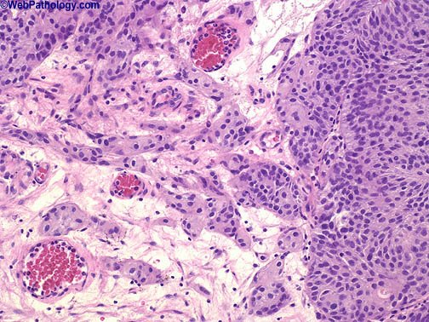
Θηλώδες ουροθηλιακό καρκίνωμα (χαμηλόβαθμης μεν κακοήθειας βάσει της Π.Ο.Υ. 2004-βαθμού κακοηθείας 2 βάσει της Π.Ο.Υ. 1973 αλλά) με εστιακή διήθηση του χορίου/συνδετικού υποστρώματος (pT1).

Slide 41
Παράδοξη διαφοροποίηση σε p T1 ουροθηλιακό καρκίνωμα:
τα διηθητικά καρκινικά κύτταρα αποκτούν άφθονο ηωσινόφιλο κυτταρόπλασμα και φαίνονται πιο διαφοροποιημένα από τα υπερκείμενα, μη διηθητικά καρκινικά κύτταρα!
Notes:
Paradoxical differentiation in pT1 urothelial carcinoma. The invasive tumor cells often acquire abundant eosinophilic cytoplasm and appear to be more differentiated than overlying noninvasive tumor cells.

Slide 42
pT1 ουροθηλιακό καρκίνωμα
(a) Διηθητικές καταδύσεις με δακτυλοειδή μορφολογία και μυξοειδή αντίδραση του υποστρώματος.
(b) Απώλεια ομαλού περιγράμματος της βασικής μεμβράνης και παρουσία ανώμαλων αθροίσεων ή μεμονωμένων κυττάρων στο χαλαρό υπόστρωμα.

Slide 43
pT1 ουροθηλιακό καρκίνωμα: τεχνητή συρρίκνωση (retraction artifact).
(a) Τεχνητή συρρίκνωση πέριξ διηθητικών αθροίσεων (χρήσιμη για τη διάγνωση στρωματικής διήθησης).
(b) Η τεχνητή συρρίκνωση δεν πρέπει βέβαια να συγχέεται με λεμφαγγειακή διήθηση.

Slide 44
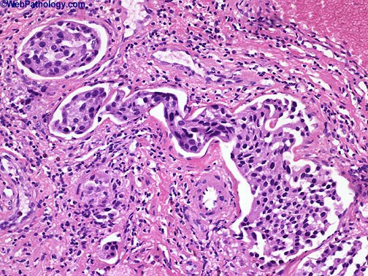
(Αληθής) διήθηση αγγείων του χορίου.

Slide 45
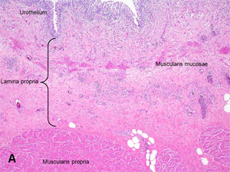
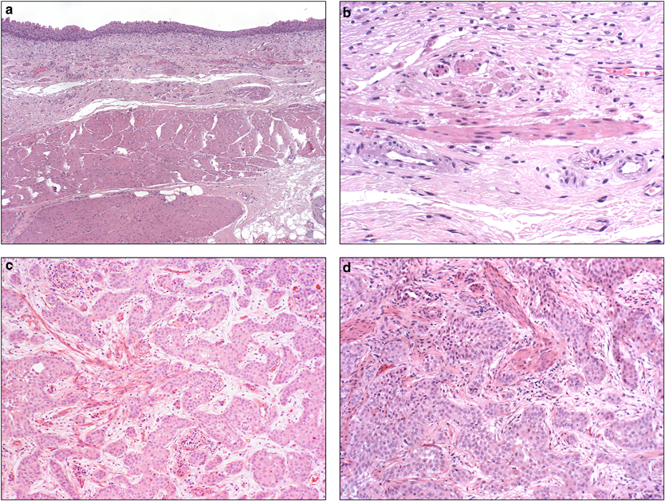
Διήθηση βλεννογόνιας μυϊκής στοιβάδας τοιχώματος ουροδόχου κύστης ( στάδιο pT1, όχι pT2!)
Στο στάδιο pT1 γίνονται ενδοκυστικές εγχύσεις χημειοθεραπευτικών σκευασμάτων και φυσικά παρακολούθηση και επανέλεγχος των ασθενών

Slide 46
p T 1 Oυροθηλιακό καρκίνωμα Προτεινόμενη υποσταδιοποίηση
Α. Με σημείο αναφοράς τη βλεννογόνιο μυϊκή στιβάδα
λεπτές κυματοειδείς δεσμίδες λείων μυικών κυττάρων κοντά στις οποίες ανευρίσκονται μεγάλα λεπτοτοιχωματικά αιμοφόρα αγγεία .
βλεννογόνιος μυική στιβάδα αναγνωρίζεται στο 15-83% των βιοπτικών υλικών ενώ σε ποσοστό ~6% των ριζικών κυστεκτομών δεν επιτυγχάνεται η αναγνώρισή της.
τα «μεγάλα» αγγεία χρησιμοποιούνται ως σημείο αναφοράς για τον καθορισμό του επιπέδου της βλεννογονίου μυικής στιβάδας .
Σε ένα σημαντικό ποσοστό περιπτώσεων (~35%) δεν αναγνωρίζεται ούτε βλεννογόνιος μυική στιβάδα ούτε μεγάλα αγγεία καθιστώντας την περαιτέρω σταδιοποίηση των pT1 όγκων αδύνατη.
η προγνωστική σημασία της κατάδειξης της διήθησης άνωθεν, επί ή κάτωθεν του επιπέδου της βλεννογονίου μυικής στιβάδας δεν έχει επιβεβαιωθεί σε όλες τις μελέτες.
όταν αυτό είναι εφικτό, ο παθολογοανατόμος είναι σκόπιμο να προσδιορίζει το βάθος διήθησης του χαλαρού υποστρώματος ή την έκταση της νόσου.

Slide 47
Β. Με μέτρηση του βάθους διήθησης του υπoεπιθηλιακού χαλαρού συνδετικού ιστού
Βάθος διήθησης 1,5 χιλ. προδικάζει νόσο προχωρημένου σταδίου στην κυστεκτομή με ευαισθησία της τάξης του 81%, ειδικότητα της τάξης του 83%, θετική και αρνητική προβλεπτική αξία της τάξης του 95% και 56% αντίστοιχα.
Επιπλέον, επί βάθους διήθησης μεγαλύτερου από 1,5 χιλ., η πενταετής ελευθέρα εξέλιξης επιβίωση των ασθενών είναι 67% σε σύγκριση με 97% των ασθενών με μικρότερο βάθος διήθησης.

Slide 48
Πρότυπα διήθησης μυϊκού χιτώνα/εξωστήρα μυ. pT2 ουροθηλιακό καρκίνωμα. Ένδειξη κυστεκτομής.
νησίδες ή φωλεές καρκινικών κυττάρων διαχωρίζουν μυϊκές δεσμίδες
διήθηση μυϊκού
τοιχώματος
Καταστροφή μυϊκού
τοιχώματος
και διάσπαση
μυϊκών δεσμίδων
μιμούμενη διήθηση
βλεννογόνιας
μυικής στιβάδας
συχνά τα καρκινικά κύτταρα
επαλείφουν χωρίς
να διεισδύουν
στις μυϊκές δεσμίδες.
Το όριο μυ-όγκου μπορεί
να έχει ομαλό περίγραμμα.
Ακόμη και χωρίς άμεση
διήθηση εντός του μυϊκού
χιτώνα, η παρουσία
καρκινικών κυττάρων
παρακείμενα σε ευρείες
δεσμίδες
λείων μυϊκών κυττάρων
κατηγοριοποιείται ως
pT2 καρκίνωμα.
Notes:
Infiltrating tumor cells permeate the thick muscularis propria wall. (b) Sometimes it is difficult to ascertain the presence of muscularis propria invasion when columns and nests of tumor cells widely separate bundles of detrusor muscle. (c and d) Extensive destruction of muscularis propria may result in fragmentations of detrusor muscle, mimicking muscularis mucosae invasion. (e) It is not uncommon for tumor cells to abut, but not penetrate bundles of mucularis propria. The muscle–tumor interface may even have a smooth contour. (f) Even without direct invading into muscularis propria wall, tumor cells immediately adjacent to broad smooth muscle fibers should be categorized as pT2 carcinoma.
Infiltrating tumor cells permeate the thick muscularis propria wall. (b) Sometimes it is difficult to ascertain the presence of muscularis propria invasion when columns and nests of tumor cells widely separate bundles of detrusor muscle. (c and d) Extensive destruction of muscularis propria may result in fragmentations of detrusor muscle, mimicking muscularis mucosae invasion. (e) It is not uncommon for tumor cells to abut, but not penetrate bundles of mucularis propria. The muscle–tumor interface may even have a smooth contour. (f) Even without direct invading into muscularis propria wall, tumor cells immediately adjacent to broad smooth muscle fibers should be categorized as pT2 carcinoma.
difficult to ascertain the presence of muscularis propria invasion when columns and nests of tumor cells widely separate bundles of detrusor muscle.

Slide 49
Διήθηση διάσπαρτων, απ’ άκρη σ’ άκρη του ιστοτεμαχίου, λεπτών μεν λείων μυϊκών στοιχείων του τοιχώματος της ουροδόχου κύστης, αλλά με έντονη ανοσοδραστικότητα αυτών έναντι της «smoothelin» (ανάλογη εκείνης του χρησιμοποιούμενου ως θετικού μάρτυρα, εξωστήρα μυός)· άρα διήθηση του μυϊκού χιτώνα και όχι της βλεννογόνιας μυϊκής στοιβάδας ( στάδιο pT2 κι όχι pT1 ).

Slide 50
pT2 καρκίνωμα. Διήθηση εξωστήρα μυός.
Λιπώδης ιστός μπορεί να υπάρχει τόσο στον υποεπιθηλιακό συνδετικό ιστό όσο και στο μυϊκό χιτώνα. Συνεπώς, η διήθηση λίπους σε βιοπτικό υλικό ή υλικό TUR δεν εξυπακούεται ότι σημαίνει εξωκυστική επέκταση (pT3 καρκίνωμα).
Notes:
Adipose tissue may be present in both the lamina propria and muscularis propria. Thus, the presence of fat in a biopsy or TUR specimen does not necessarily indicate extravesical extension (pT3

Slide 51
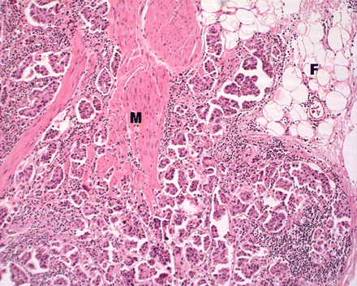
Διηθητικό ουροθηλιακό καρκίνωμα pT3

Slide 52
p T3 & p T4 ουροθηλιακά καρκινώματα Διάγνωση δυνατή μόνο σε παρασκεύασμα κυστεκτομής
Notes:
Illustration of a cystoprostatectomy specimen. Sections should be taken from tumor, bladder neck, trigone, anterior wall, posterior wall, lateral walls, dome, ureteral orifices (including intramural portion), margins (ureteral, urethral, and perivesical soft tissue), and any abnormal appearing bladder mucosa. The prostate should be sampled using the standard protocol for radical prostatectomy specimens.

Slide 53
Διήθηση περικυστικού
λιπώδους ιστού (pT3).
Περινευριδιακή διήθηση.
Η δυσμενής προγνωστική της σημασία
δεν είναι σαφής
αναφορικά με τον ουροθηλιακό καρκίνο.

Slide 54
Θετικά χειρουργικά όρια.
Καρκινικά κύτταρα ανευρίσκονται επί των σημασμένων με μελάνη, ορίων εκτομής.
Notes:
Positive soft tumor margins. Tumor cells are present at the inked perivesical soft tissue margin.

Slide 55
ΑΝΟΣΟΦΑΙΝΟΤΥΠΟΣ ΟΥΡΟΘΗΛΙΑΚΟΥ ΚΑΡΚΙΝΟΥ –
ΔΔ αφού μετά από μικροσκοπικό έλεγχο, απουσιάζει επιφανειακό συστατικό ουροθηλιακού καρκινώματος, θηλώδους ή επίπεδου.
Υψηλού Μ.Β. CK, CK7 & CK20 : (+)
GATA3, P63 & Leu-M1(CD15): (+)
CEA (+), κυρίως σε όγκους υψηλόβαθμης κακοήθειας.
ΔΔ κλειδιά σε μορφολογικώς δυσδιάγνωστες περιπτώσεις
Στο λέμφωμα( αντίθετα με το καρκίνωμα δίκην
λεμφοεπιθηλιώματος) η CK είναι διάχυτα (-) ενώ το LCA διάχυτα (+).
Στο παραγαγγλίωμα αναγνωρίζεται ανάλογη καρκινώματος, εμφωλεασμένη αρχιτεκτονική. Το αγγειακό δίκτυο είναι προβάλλον. Θετικές ανοσοχρώσεις: S100, συναπτοφυσίνη, χρωμογρανίνη αλλά και GATA3 (!!!!) – αρνητικές: AE1/AE3 & CK7.
Στο αδενοκαρκίνωμα του προστάτη (αντίθετα με το υψηλόβαθμης κακοήθειας ουροθηλιακό καρκίνωμα) συνήθως μονόμορφα τα καρκινικά κύτταρα με προβάλλοντα πυρήνια: P63(-) , θρομβομοντουλίνη (-)
PSA , PAP, ΝΚΧ3.1 (& ρακεμάση P504S): (+).
Στο νεφροκυτταρικό καρκίνωμα: PAX8 (+), p63(-), GATA3(-) συνηγορητικά.

Slide 56
Ουροθηλιακό καρκίνωμα με αδενική διαφοροποίηση
Διαφορική Διάγνωση
Πρωτοπαθές αδενοκαρκίνωμα ουροδόχου : απουσία ουροθηλιακού στοιχείου, αληθείς αδένες με καλυκοειδή κύτταρα (goblet cells) ή εντερικά κύτταρα, συνήθως διηθητικό και υψηλής κακοηθείας
● Αδενοκαρκίνωμα παχέος εντέρου: CK7-, villin+ (Arch Pathol Lab Med 2002;126:1057), θετική πυρηνική έκφραση β κατενίνης.
● Κυστική & αδενική κυστίτιδα: αδένες στο χαλαρό υπόστρωμα επενδυόμενοι από κυλινδρικό, κυβοειδές ή εντερικό επιθήλιο, χωρίς ατυπία, μιτώσεις, νέκρωση
● Μιλεριάνωση: παρουσία 2 από τα 3: ενδοσαλπιγγίτιδα, ενδομητρίωση, ενδοτραχηλίτιδα, χωρίς ατυπία, χωρίς μιτώσεις.
● Νεφρογενής μεταπλασία/αδένωμα: μικροί σωλήνες παρόμοιοι με τους μεσονεφρικούς, επενδυόμενοι από μονό στίχο κυβοειδών ή κυττάρων «σαν παπουτσόπροκα» , με ηωσινόφιλη ή βασεόφιλη έκκριση, καθόλου ή ελάχιστη ατυπία, απουσία μιτώσεων, απουσία αληθούς διήθησης.
● Ουροθηλιακό καρκίνωμα μικροκυστικός τύπος: απουσία αληθών αδένων, αυλοί επενδυόμενοι από επίπεδα ή κυλινδρικά κύτταρα, απουσία καλυκοειδών κυττάρων (goblet) ή επιθηλίου τύπου παχέος εντέρου, αυλοί με κοκκώδη αποτρίμματα ή νεκρωτικά κύτταρα, σε λίγες περιπτώσεις και βλέννη.
Notes:
Positive stains
=========================================================================
● CK7, CK20
Negative stains
=========================================================================
● Villin

Slide 57
Ειδικές ιστολογικές ποικιλίες διηθητικών ουροθηλιακών καρκινωμάτων
Εμφωλεασμένο ουροθηλιακό καρκίνωμα (nested variant)
Μικροκυστικός τύπος (microcystic variant)
Μικροθηλώδης
Μικροκυτταρικός
Λεμφοεπιθηλιακό καρκίνωμα
Σαρκωματοειδές
κ.ά.
Σχεδόν όλες συνοδεύονται από κακή πρόγνωση.

